Slide 1


Slide 2
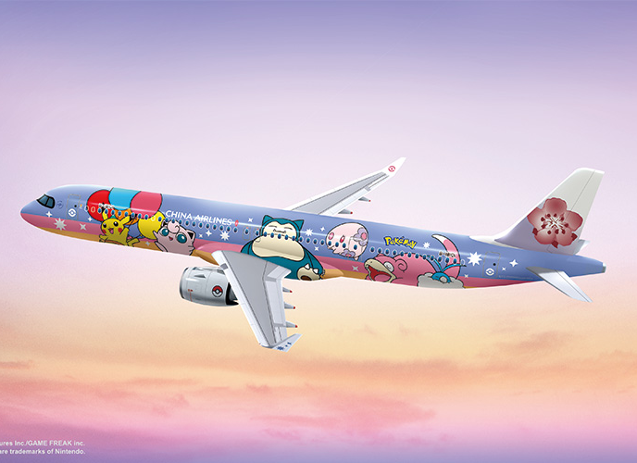
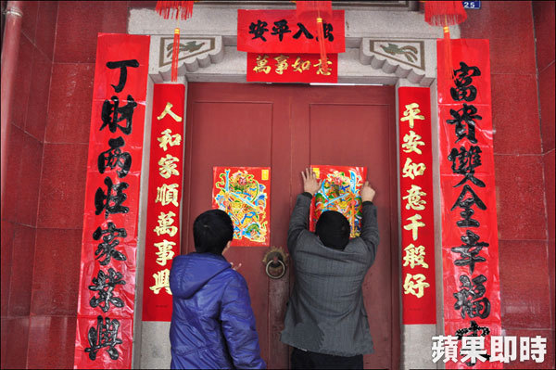


新
年
一
定
要
做
的
事

Slide 3

嘿！你寒假有沒有…… 問問同學們寒假做什麼？ 找到符合敘述的同學請他簽名 注意同學不可重複唷! |  | 班級：_____________ 座號：_____________ 姓名：_____________
年度代表字 | 開學心情 | 你的代表字 | 印象最深刻
追劇追星 ________ | 出去玩 ________ | 睡到中午 _______ | 學才藝 _______
交新朋友 ________ | 補習 ______ | 讀書 _________ | 領紅包 ________
搭飛機 _________ | 見到想念的人 _________ | _________ _________ | _________ ________

Slide 4
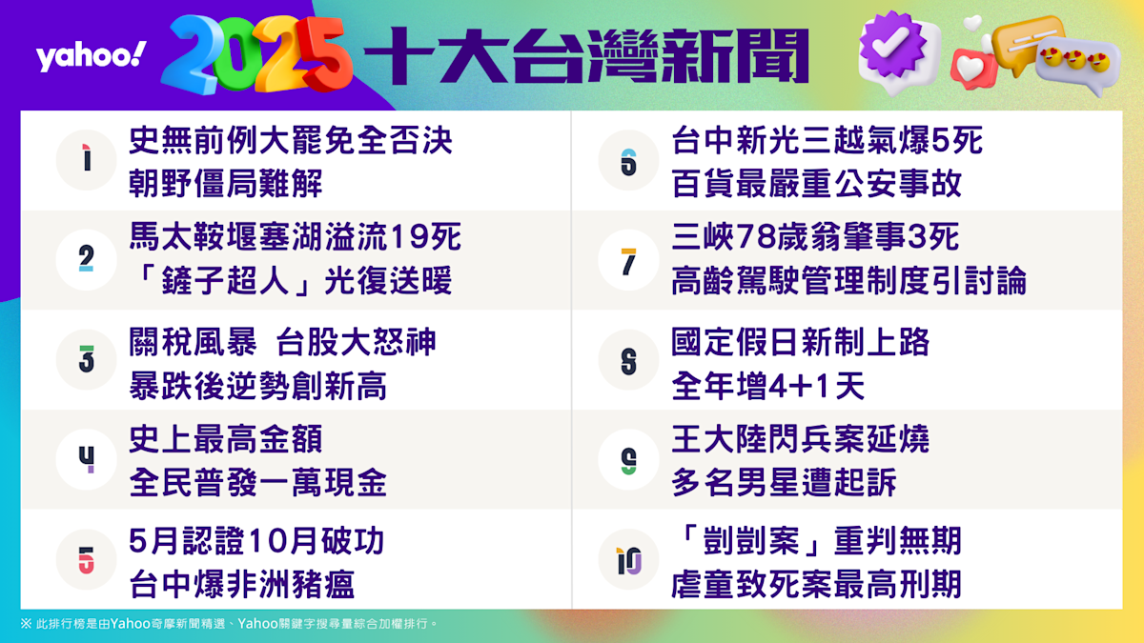
回 顧 2025 台 灣

Slide 5

屬 於 你 的 2025 代 表 字

Slide 6

新年來訂一個新目標

Slide 7



回
顧
目
標

Slide 8
請用一個字代表2023的自己
代表意義

Slide 9

承認自己的錯誤 真的不容易

Slide 10
勇敢反省
2024那一年......................
反省是要變成更好的自己

Slide 11
2024 新 目 標
目標要明確，有時間點、可量化、可行性高！
見證者簽名：_____________
見證者簽名：_____________
找二位見證者簽名唷!!!

Slide 12
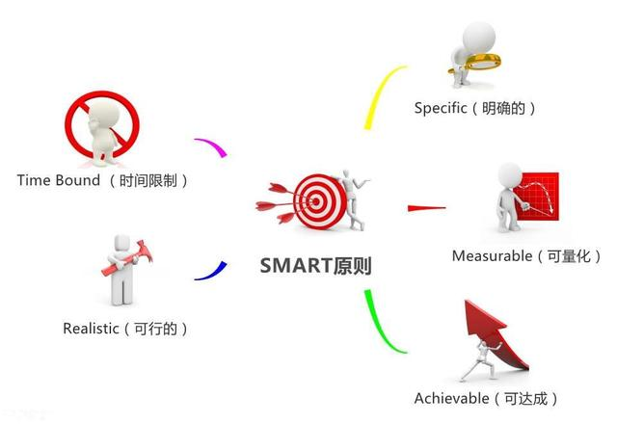
目標設定SMART法則

Slide 13
變
代表意義
2024 新 目 標
目標要明確，有時間點、可量化、可行性高！
步驟1：_____________
步驟2：_____________
步驟3：_____________
2024那一年......................
反省是要變成更好的自己
千金難買早知道
見證者簽名：_____________
見證者簽名：_____________

